Slide 1
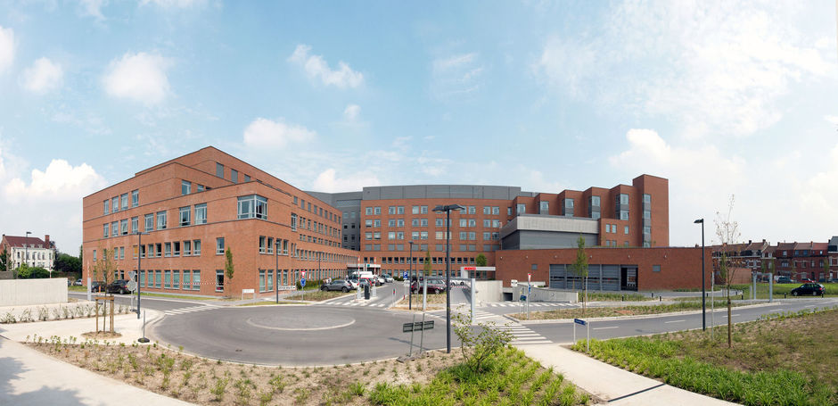
Ténotomie du psoas sous endoscopie après prothèse totale de hanche : Discussion à propos de 19 cas
AMELLAL Omar, UCLouvain (Belgique)
Dr Penasse M.
Dr Lamraski K.
CHwapi Tournai 2019
SFA 2019
12/12/2019

Slide 2
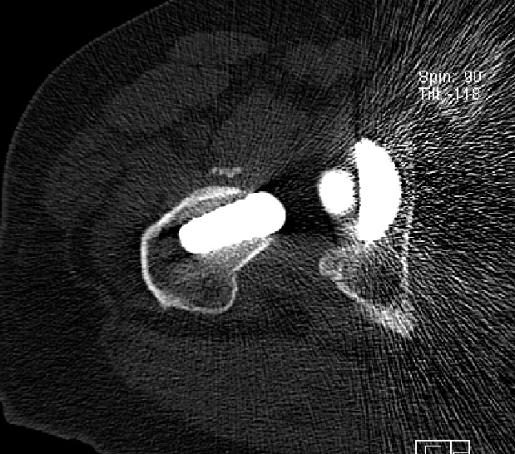
INTRODUCTION : Conflit Cupule-psoas
Décrit pour la 1ère fois en 1991 par M. Lequesne
Concerne 4.3 % des douleurs persistantes après PTH
Littérature pauvre concernant sa prise en charge arthroscopique
Etiologies:
- Malposition implant cotyloïdien (défaut d’antéversion, verticalisation)
- Extrusion cupule
- Dysplasie de hanche
- Cimentophyte
- Conflit d’une vis, d’un plot, d’une armature de soutien (Kerboull), tête de gros diamètre

Slide 3
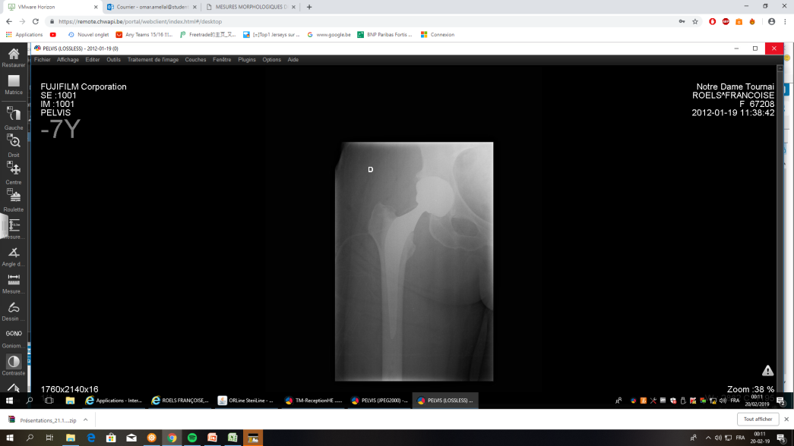
INTRODUCTION : Conflit Cupule-psoas
Décrit pour la 1ère fois en 1991 par M. Lequesne
Concerne 4.3 % des douleurs persistantes après PTH
Littérature pauvre concernant sa prise en charge arthroscopique
Etiologies:
- Malposition implant cotyloïdien (défaut d’antéversion, verticalisation)
- Extrusion cupule
- Dysplasie de hanche
- Cimentophyte
- Conflit d’une vis, d’un plot, d’une armature de soutien (Kerboull), tête de gros diamètre

Slide 4
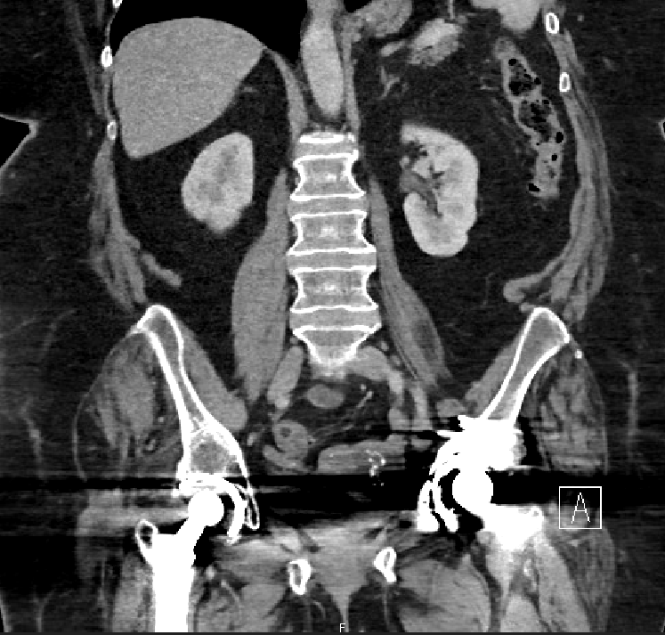
INTRODUCTION : Conflit Cupule-psoas
Décrit pour la 1ère fois en 1991 par M. Lequesne
Concerne 4.3 % des douleurs persistantes après PTH
Littérature pauvre concernant sa prise en charge arthroscopique
Etiologies:
- Malposition implant cotyloïdien (défaut d’antéversion, verticalisation)
- Extrusion cupule
- Dysplasie de hanche
- Cimentophyte
- Conflit d’une vis, d’un plot, d’une armature de soutien (Kerboull), tête de gros diamètre

Slide 5
INTRODUCTION: Traitement
Conservateur:
Antalgique / AINS / Kiné
Infiltration cortisonée
Chirurgical:
Chirurgie ouverte:
- Révision de cupule: bons résultats publiés (Batailler et al), nombreuses complications
- Ténotomie à ciel ouvert : invasif par rapport aux techniques plus récentes (Dora et al )
- Capsuloplastie
Arthroscopie
Arthroscopie extra-articulaire ( « endoscopique »)

Slide 6
Patients et méthodes
19 ténotomies endoscopiques réalisées entre 2012 et 2019
Trois chirurgiens
Age moyen : 66 ans
Rétrospective, Recul moyen 36 mois
16 PTH (0 DM), 3 prothèses de resurfaçages
Etiologies variées: mauvais positionnement de cupule (2), dysplasie cotyloïdienne (3), conflit avec vis (2), extrusion cupule (1), ossification tendon (1).

Slide 7
Infiltration
1 anesthésiant (Naropin®)
1 corticoïde à longue durée (Depo-Medrol®)
Sous contrôle Echo (2) ou Scan (17)
Controversée :
(-) : risque infectieux
(-) : Efficacité limitée dans le temps (Dora et al, Nunley et al)
(+) : Bonne valeur diagnostique (Gédouin et al)

Slide 8
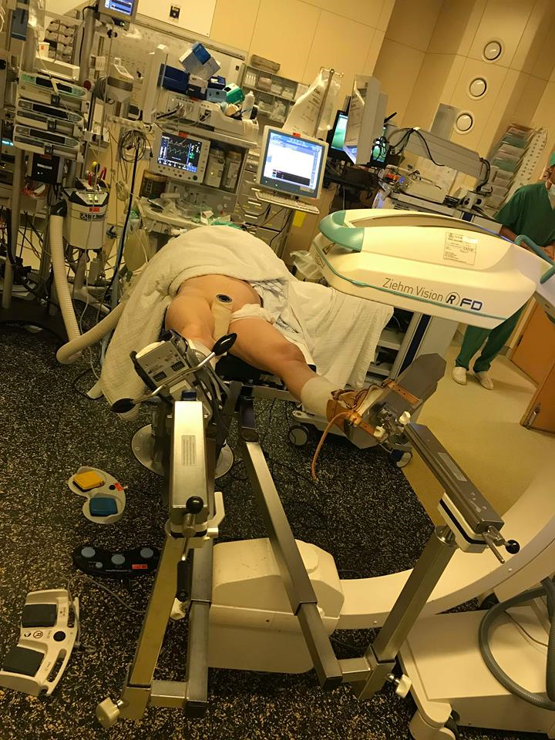
Technique opératoire
Anesthésie générale
Amplificateur de brillance de face
Décubitus dorsal sur table orthopédique
Sans traction
RE

Slide 9
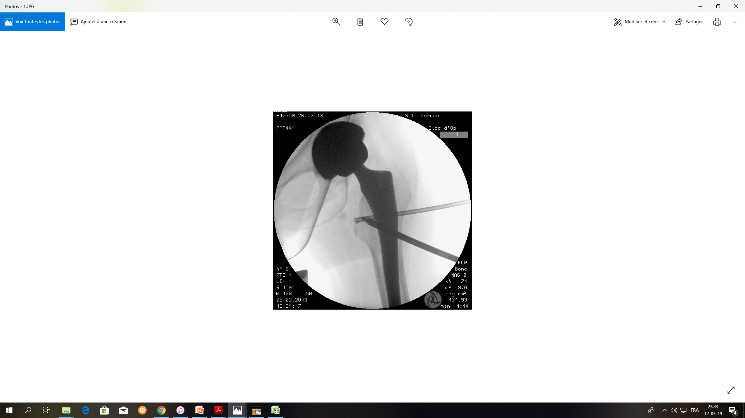
Technique opératoire
2 voies d’abords antéro-latérale :
PROXIMALE :
Centrée sur le petit trochanter
DISTALE :
5-6cm plus distale
angulation de 45°

Slide 10
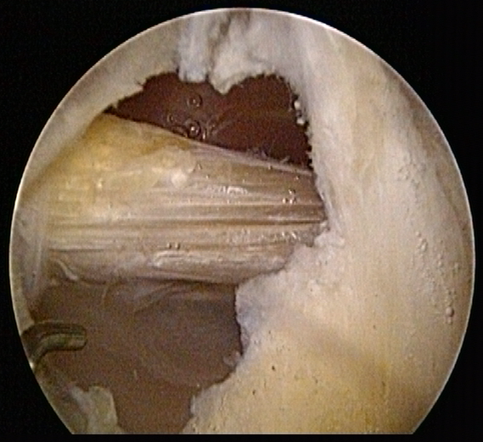
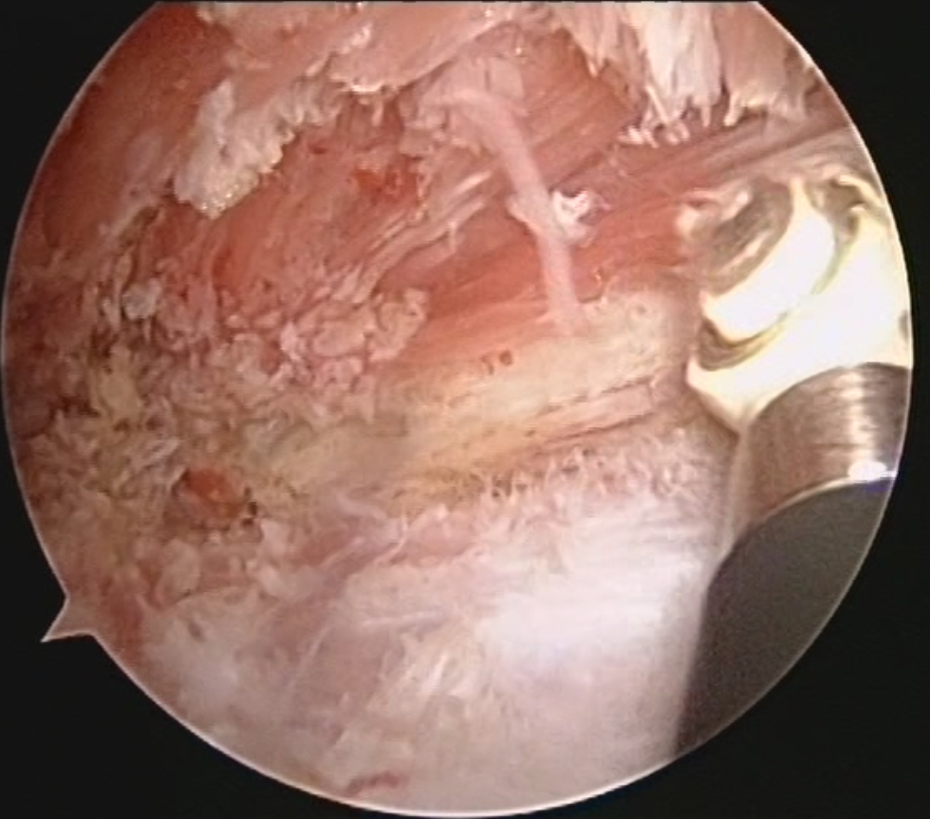
Technique opératoire
Arthroscope (30°) trocart proximal (vue supérieure)
Ténotomie par le trocart distal:
- VAPR
- (Shaver)
- (Beaver)
Section complète jusqu’à rétraction du tendon (1-2cm)
Ténotomie la plus distale
Possibilité d’exploration intra-articulaire

Slide 11
Consignes post-opératoires
Hospitalisation <24h
Appui d’emblé autorisé
Kinésithérapie post-op précoce (stretching psoas, renforcement…)
AINS (Indométhacine® )
1er contrôle endéans le 1er mois (EVA, psoïtis, recherche complications)

Slide 12
RESULTATS
Efficacité sur la douleur:
Amélioration de douleur (EVA) pour 15 patients sur 19 (79%) au dernier contrôle
Disparition psoïtis pour 12 patients sur 19
Absence d’amélioration pour 4 patients sur 19
Index de satisfaction:
14 patients sur 19 se déclarent totalement satisfaits par l’intervention.
Reprise des activités professionnelles:
Reprise pour les 3 patients sur 3 en incapacité (100%)
Complications :
Aucune complication majeure
3 hématomes, tous spontanément résolutifs

Slide 13
DISCUSSION: Comparaison avec la littérature
 | Effectif | Type | Technique | Douleurs | Score pré-op | Score post-op
Dora et al (2007) | 6 | Rétrospectif | Arthroscopique | 85% | HHS 45 | HHS75
Filanti et al (2016) | 35 | Rétrospectif | Arthroscopique | 90.9 | HOOS 0 | HOOS +17
Van Rietel et al(2011) | 9 | Rétrospectif | Arthroscopique | 77.7% | HOOS 41 | HOOS 58
Gédouin et al (2012) | 10 | Rétrospectif | Endoscopique | 80% | HHS59 | HHS73
Symposium SFA (2016) Guicherd et al | 64 | Prospectif | Arthroscopique + Endoscopique | 92% | Oxford 22 | Oxford 40

Slide 14
DISCUSSION: Facteurs prédictifs
Réponse au test infiltratif:
Sur les 4 échecs, 2 soulagés par l’infiltration, 2 non soulagés
→ Aucune corrélation démontrée
Seuil de débord de cupule :
Ténotomie efficace pour des débords jusqu’à 18mm
Saillie intramusculaire d’une vis (2) :
→ ténotomie inefficace pour les 2 patients
Mauvais positionnement de cupule:
1 verticalisation (>50°) excessive non soulagée
1 défaut d’antéversion (<5°) non soulagée
→ révision acétabulaire

Slide 15
AVANTAGES DE LA TECHNIQUE ENDOSCOPIQUE
ENDOSCOPIE:
  Faibles risques d’infection
  Pas de lésion surface implants
  Pas de capsulotomie nécessaire
  Ténotomie plus distale
  Distance du nerf fémoral
ARTHROSCOPIE:
Visualisation du conflit
Exploration intra-articulaire
Prélèvements possibles

Slide 16
Conclusion
Technique mini-invasive, simple
Efficace (77-92%)
Taux de complications faible
Technique à réaliser en 1ère intention quelque soit le débord
Envisager révision en cas : - d’échec de ténotomie
- de malposition d’implant
- de saillie intramusculaire de vis

